Slide 1
God didn't die, he was transformed into money
Agamben: politika, filosofie, náboženství, 2021

Slide 2
Bůh, peníze, slova (neboli média)
Bůh je tradičně v bibli kontrastován s mamonem. Což znamená, že existují velmi silné souvislosti.
Bůh i peníze jsou symboly a znaky, které ve světě vyvolávají reálné změny a pohyby.
Kreativita Boha – kreativita bankéřů
Jsou všudypřítomné a univerzální. Drží svět pohromadě. Motivují jednání a vedou naše myšlení.
Goethe: Verba valent sicut nummi. Versus Na počátku bylo slovo.
Agamvben: „Pointou není tesknit nad skutečností, ale poznat ji.“

Slide 3
Marx: náboženství jádrem všeho odcizení
Po pádu zásvětních božstev hrozí, že bude oděna do mýtů bezprostřední přítomnost. V podobném smyslu nazývá peníze „viditelným božstvem“.
Filosofii tím připadá stěžejní úloha v proměně skutečnosti: úkolem filosofie již není odkrývat náboženský závoj a hledat pod ním člověka, ale pochopit náboženskou působnost materiálních objektů, případně čistě světských funkcí.
Tvrdil-li Feuerbach, že člověk vytváří Boha, který následně vytváří člověka, doplňuje nyní Marx: člověk vytváří např. stůl, který se proměňuje ve zboží, čímž tento veskrze materiální předmět získává nadsmyslové, metafyzické kvality.
Úlohou filosofie tak je přimět nás, abychom rozuměli tomu, co vidíme.

Slide 4
Kapitalismus jako náboženství

Slide 5
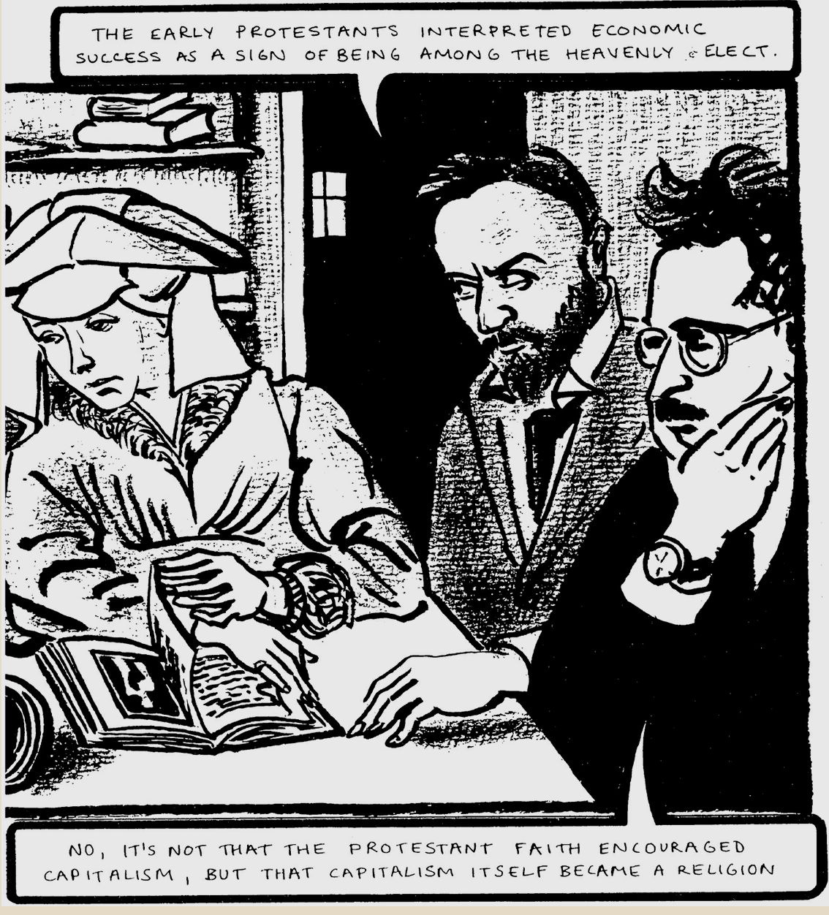

Slide 6
Krize a imperativ poslušnosti
Když se dnes řekne krize nebo ekonomika, tak se tím nemíní pojmy, ale spíše se jedná o rozkazy, které činí přijetí zvláštních opatření, které by lidi jinak nepřijali, jednodušším. Krize dnes znamená „musíte poslouchat“. Myslím, že dnes už je snad každému jasné, že tzv. krize se tu odvíjí už pár let a že se stala čímsi normálním. Kapitalismus je sérií krizí. A snad nemusím zvláště zdůrazňovat, že na fungování dnešního kapitalismu není racionální vůbec nic.
https://libcom.org/library/god-didnt-die-he-was-transformed-money-interview-giorgio-agamben-peppe-savà

Slide 7
„Tvrzení, že současný kapitalismus je náboženstvím nejlépe dokládají titulky, které se objevily na předních stranách hlavní národních časopisů před pár dny: „Zachraňte (save) euro, ať to stojí co to stojí.“ Taková záchrana (salvation) je náboženským pojmem. Ale co vlastně znamená: ať to stojí, co to stojí? Vztahuje se to třeba i na obětování lidské životy? Je zajímavé, že jen v kontextu náboženských perspektiv lze zajít tak daleko a formulovat veskrze absurdní a nelidská vyjádření.“
https://libcom.org/library/god-didnt-die-he-was-transformed-money-interview-giorgio-agamben-peppe-savà

Slide 8
Odcizení a vyvlastnění
Obecně je odcizení marxistickým pojmem, který poukazuje k vyvlastnění plodů práce a které rovněž souvisí s ponížením člověka na zvěř ve svém „volném čase“.
Agamben jde dál a chápe proces vyvlastňování jako proces, v němž přicházíme o náš život, neboť nad ním přebírá vládu politika.
Je-li tomu tak, pak je ale Agamben zároveň přesvědčen, že absolutní ztráta může být bodem obratem a může být znamením opětovného přivlastnění.
Hlavní ztráta tkví v ztrátě schopnosti zakoušet.

Slide 9
Ztráta zkušenosti, ztráta tradice
„Kdokoli se zamýšlí dnes o zkušenosti, měl by započít přiznáním, že něco jako zkušenost už dnes vůbec není možné.“ Agamben, Infancy and History. The Destruction of Experience, London – New York 2013, str. 13. Agamben, Infanzia e storia. Distruzione dell'esperienza e origine della storia, Torino 2001, str. 10.
„Mezitím jsme pochopili, že to není žádná katastrofa, která by zmařila zkušenost, že bohatě stačí každodenní ruch v jakémkoli městě. Průměrný den moderního člověka vlastně neobsahuje vůbec nic, co bychom mohli porozumět skrze pojem zkušenosti.“ Tamt.
„V nějakém ohledu tkví zmaření zkušenosti v samých základech moderní vědy. … Navzdory neustálém ujišťování o opaku je třeba říct, že moderní věda má své počátky v bezprecedentní nedůvěře ke zkušenosti.“ Agamben, Infancy and History, str. 17, Agamben, Infanzia e storia, str. 10.

Slide 10
Vyvlastnění zažívá svůj zenit v společnosti spektáklu. Sám jazyk se stává předmětem kapitalistické moci. Sám jazyk se stává spektáklem. Tím vyprazďnuje všechno od významu, což vede do stavu obecného nihilismu.
Zároveň říká, že člověk se stává subjektem skrze jazyk. Takže jen skrze znovunabytí jazyka jsme schopni znovunabýt sami sebe.
Uprchlík nebo básník jsou schopny desakralizovat to, co je nám jako posvátné předkládno, a tím překonat nihilismus.
Optimism and pessimism are not useful categories for thinking. As Marx wrote in a letter to Ruge: “it is precisely the desperate situation which fills me with hope”.

